Slide 1




Päästöt ja kulkeutuminen Kylylahden ja Luikonlahden kaivosalueilla
Backnäs, S., Forsman, P., Karlsson, T., Kauppila, P., Kauppila, T., Kousa, A., Lerssi, J., Mäkinen, J., Nikkarinen, M., Pasanen, A., Solismaa, L., Tornivaara, A.

Slide 2
Johdanto
MINERA-mallia testattiin Luikonlahden ja Kylylahden kaivosalueilla.
Pölypäästöt on laskettu MINERA-mallilla
  Testaamista ei ole tehty mitattua aineistoa vastaan
Maaperän, humuksen ja vesien pitoisuudet ovat mitattuja pitoisuuksia
Pohjaveden liike mallinnettiin hydrogeologisella mallinnuksella ja virtausmallinnuksella
  Pintavesien liikettä havainnoitiin virtaamamittauksilla

Slide 3
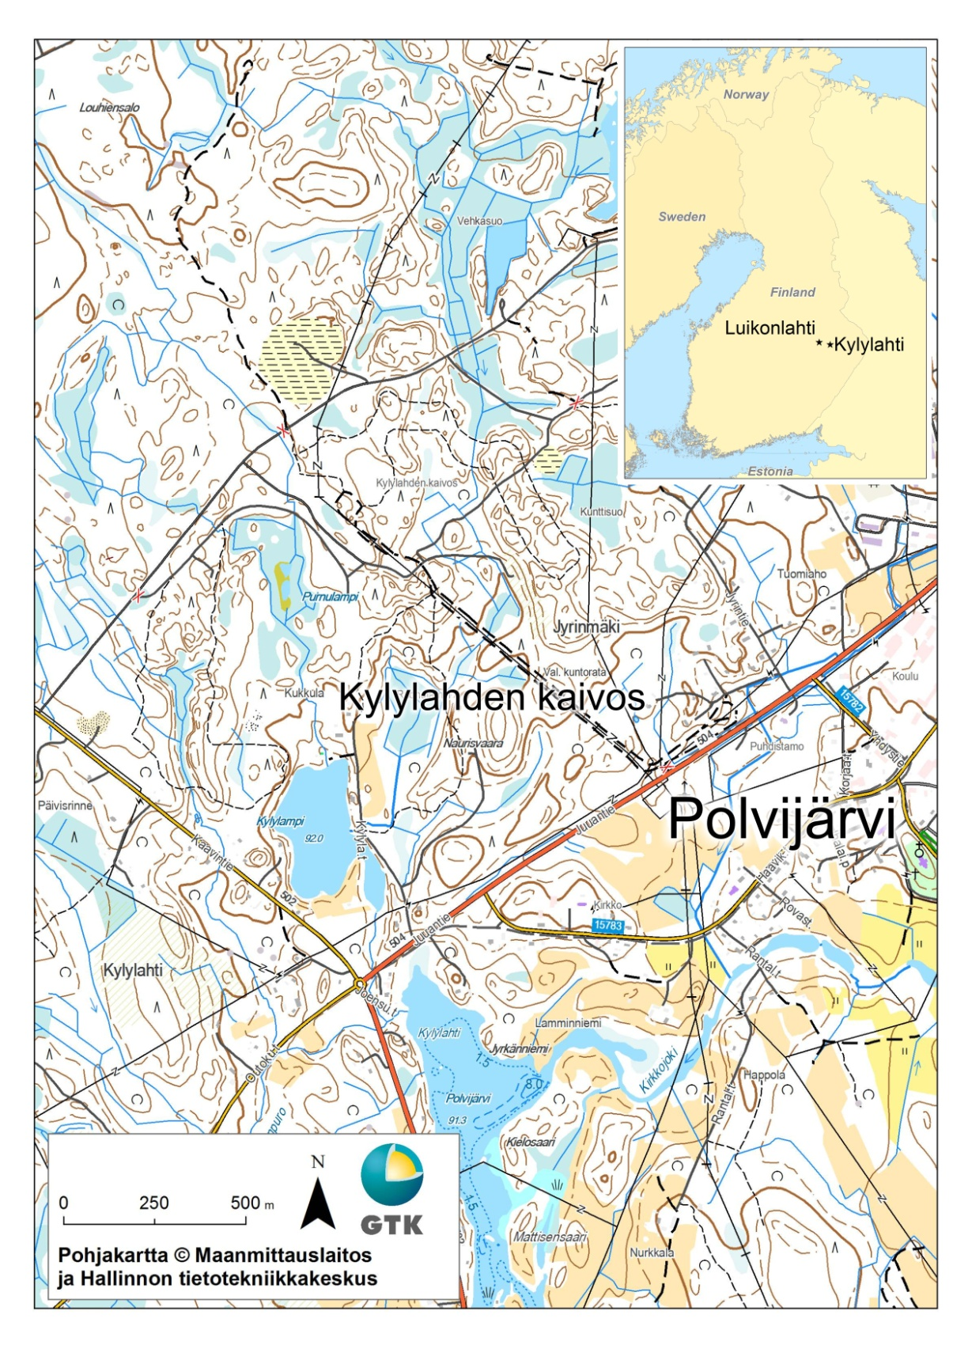
Kylylahden kaivosalue
Cu-Co-Ni-Zn-Au esiintymä löytyi 1984 (Outokumpu Oy)
Maanalaisen kaivoksen rakentaminen aloitettiin 2010
  Tuotanto aloitettiin 2012
Malmi kuljetetaan rekoilla Luikonlahden rikastamolle
Sivukivea käytetään kaivosalueen rakennustöissä ja kaivoksen täyttämisessä
  Ylimääräinen sivukivi läjitetään

Slide 4
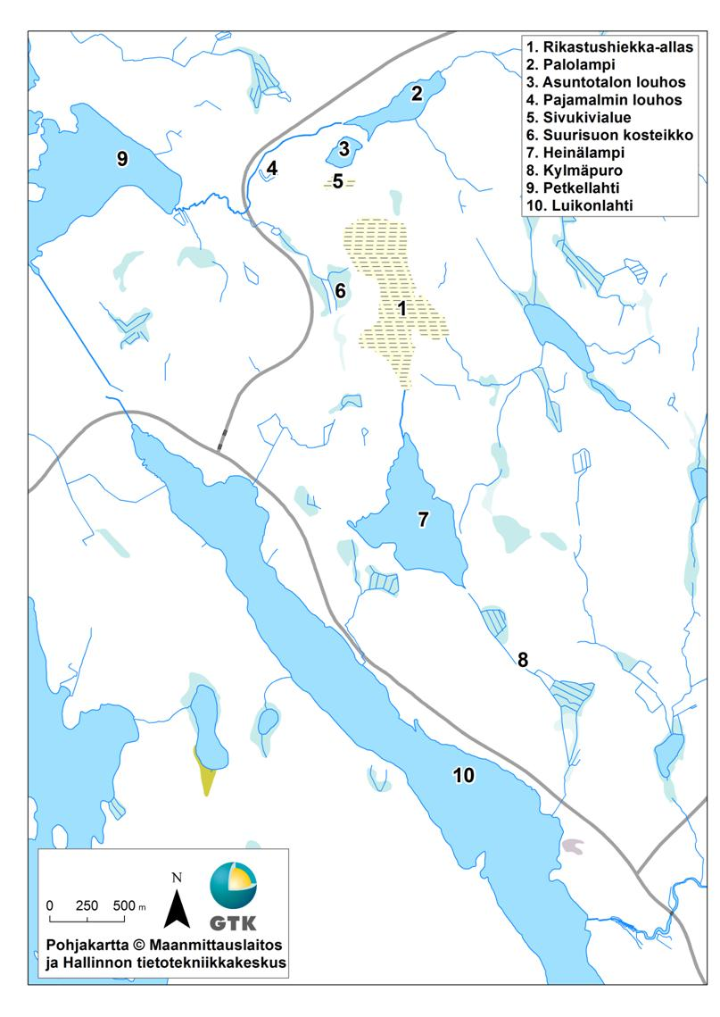
Luikonlahden kaivosalue
Metallimalmikaivos toiminnassa 1958-1983, talkkikaivos 1979-2007
Rikastamo toiminnassa 1958-1983 (Cu, Ni, Co, Zn, S), 1979-2007 (talkki, Ni), 2012- (Kylylahden malmi)
Sivukiviläjitykset Asuntotalon louhoksen läheisyydessä ja maanalaisena täyttönä
Rikastushiekka läjitetty entisen Petkellammen alueelle
  27 ha yht. 9 Mt
Rikastushiekka-altaan suotovedet käsitellään Suurisuon kosteikolla (rak. 2006-2007)

Slide 5
Pölypäästöt Kylylahti
Rakennusaikaiset maansiirtotyöt, TSP
Päivässä: m = 110t /d. Kokonaispäästö: 29,5 kg/d
Puolessa vuodessa: m = 19 000 t. Kokonaispäästö: 5400 kg

Slide 6
Pölypäästöt Kylylahti
Toiminta, TSP
Malmikivi: m = 3000 t/d. Sivukivi: m = 1000 t/d
Kokonaispäästö: 1266 kg/d, 462 t/a

Slide 7
Pölypäästöt Luikonlahti
Nykyinen toiminta, 550 000 t/a, TSP
Kokonaispäästö: 2336 kg/d, 853 t/a
Huom! Laskennassa ei ole otettu huomioon sekundääri- ja tertiäärimurskauksen tapahtumista sisätiloissa

Slide 8
Pölypäästöt Luikonlahti ja Kylylahti
Nykyinen toiminta, TSP
Kokonaispäästö: 3602 kg/d, 1315 t/a

Slide 9
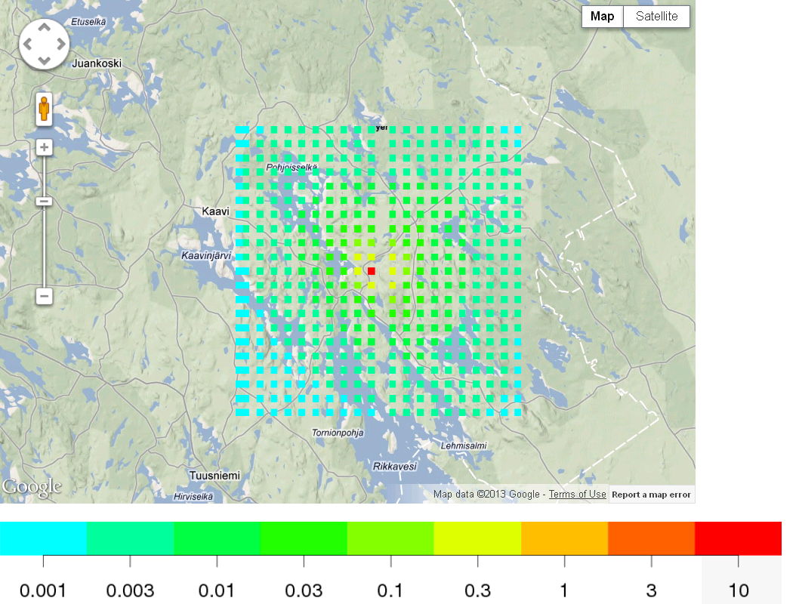
Pölyn leviäminen Luikonlahden kaivosalueella
Pienhiukkaspäästöjen aiheuttama pitoisuus (µg/m³)

Slide 10
Pölypäästöt maaperään ja humukseen Luikonlahdella
As-, Co-, Cr-, Cu-, Ni-, V-, Fe-, Mg- ja Zn-pitoisuudet ovat moninkertaiset Suomen humusten keskimääräisiin pitoisuuksiin verrattuna
Pitoisuusanalyyseistä havaitaan, että kohonneita pitoisuuksia löytyy pääsääntöisesti alle 500 m etäisyydellä kaivoksen keskeisistä toiminta-alueista
Korrelaatio mineraalimaan ja humuksen pitoisuuksien välillä on heikko
Metallit Luikonlahdella vähemmän liukenevassa muodossa kuin Suomessa keskimäärin lukuun ottamatta Zn
Maaperässä pääsääntöisesti pelkistävät olosuhteet

Slide 11
Vesien laadun tutkimukset Luikonlahdella
Näytteenotto 2010-2011
  Viisi näytteenottokertaa
Rakennetulla kosteikolla vedestä poistuu Fe
  Lisäksi poistuu vähän Ni, Zn, As, Cd ja Cu
Rikastushiekka-altaan peittäminen magnesiittihiekalla on lisännyt vesien puskurikapasiteettiä
  Vedet vähemmän happamia kuin ennen (nykyään pH 5-7,5), mutta metallipitoisia
  Magnesiittihiekkaa on käytetty patojen korotuksiin -> suotovesien laatu tulee muuttumaan

Slide 12
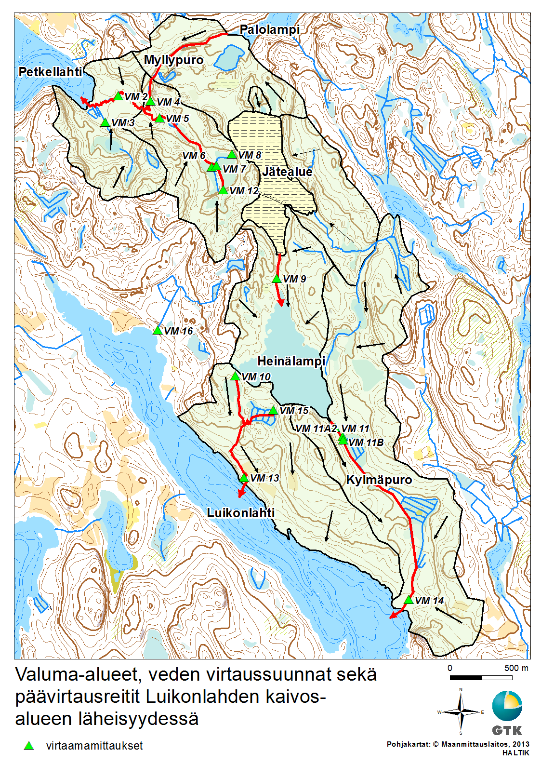
Pintavesien virtausreitit

Slide 13
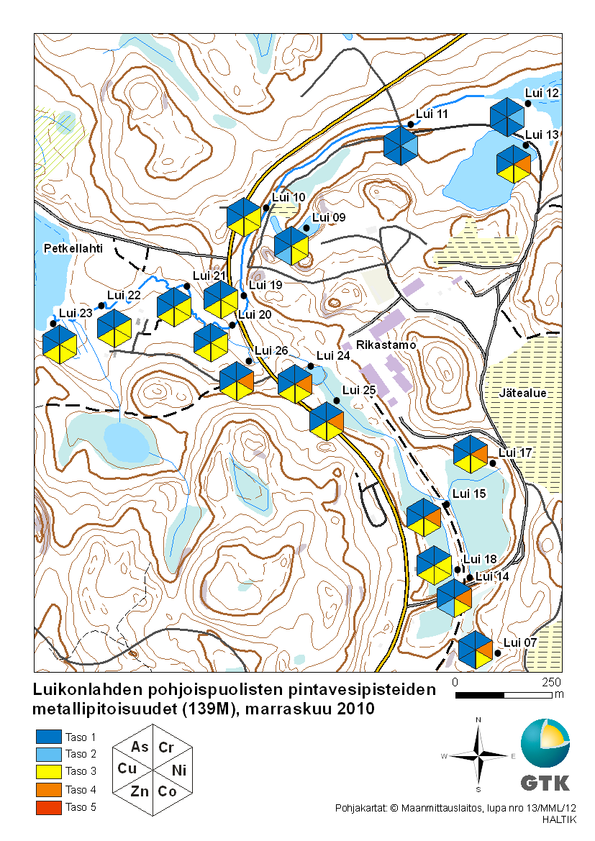
Pintavesien pitoisuudet Luikonlahdella
Pitoisuus | Väri | Cr (μg/l) | Ni (μg/l) | Co (μg/l) | Zn (μg/l) | Cu (μg/l) | As (μg/l)
Taso 1 |  | < 10 | < 10 | < 2 | < 60 | < 20 | < 5
Taso 2 |  | 10 - 50 | 10 - 20 | 2 - 10 | 60 - 200 | 20 - 100 | 5 - 10
Taso 3 |  | 51 - 200 | 21 - 200 | 11 - 100 | 201 - 2000 | 101 - 2000 | 11 - 100
Taso 4 |  | 201 - 1000 | 201 - 1000 | 101 - 500 | 2001 - 10000 | 2001 - 10000 | 101 - 500
Taso 5 |  | > 1000 | > 1000 | > 500 | > 10000 | > 10000 | > 500

Slide 14
Veden liike ja kulkeutuminen Luikonlahdella
Hydrogeologinen malli
  GSI3D
  Mallinnettiin hydrogeologisesti merkittävät maaperä- ja kallioperäyksiköt tilavuusmallina
  Perustuu geofysiikkaan, kairauksiin ja geomorfologiseen tulkintaan
Pohjaveden virtausmalli
  FeFlow® 6.1
  Yksinkertaistettiin hydrogeologinen malli kolmekerroksiseksi pohjaveden virtausmalliksi
    Ehyempi kallioperä, kallioperän ruhjevyöhykkeet ja maaperä
  Virtausmalli ja alustavan kulkeutumismallin testaaminen

Slide 15
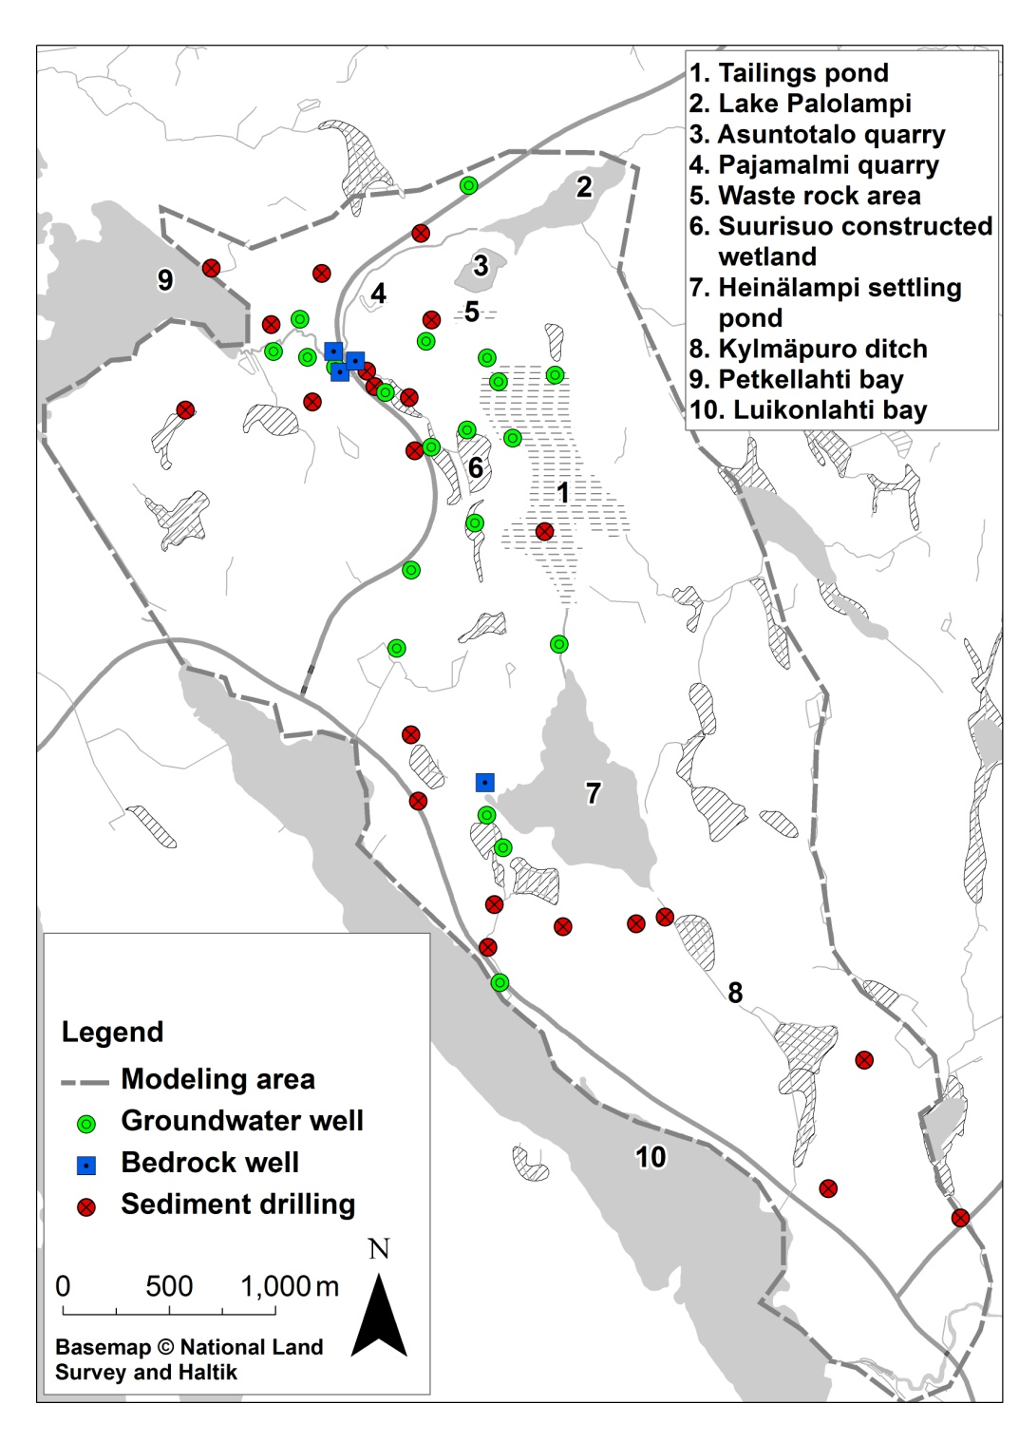
Hydrogeologinen malli
Kairaukset
  12 uutta pohjavesiputkea yhteensä 111,1 m.
  Referenssikairauksia 23 kpl, yht 125,9 m
  Ruhjekairauksia 4 kpl, yht. 350 m

Slide 16
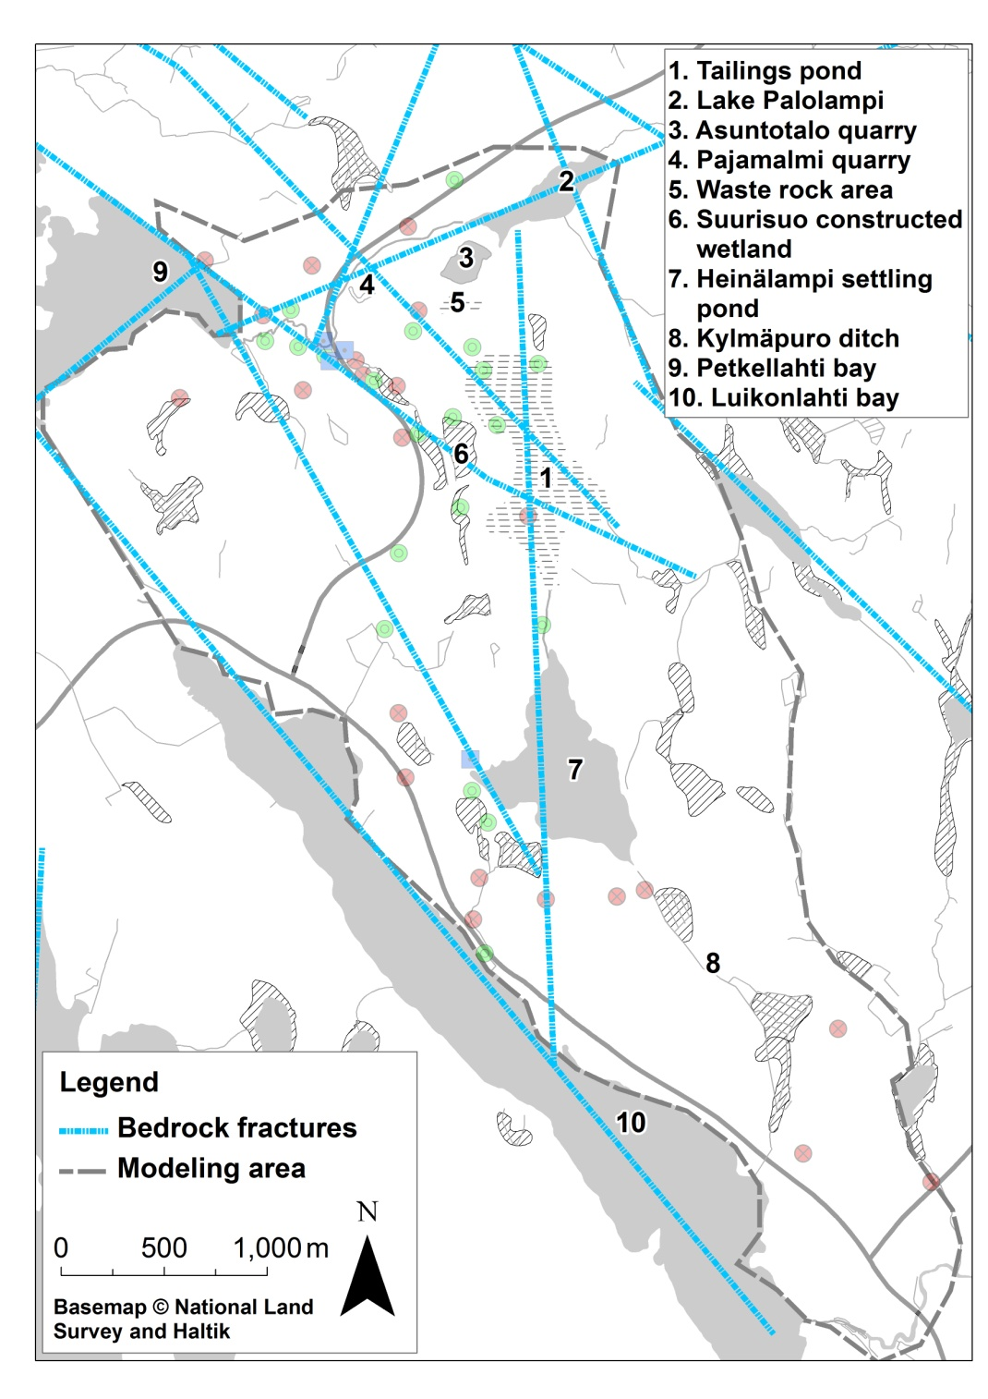
Hydrogeologinen malli
Geofysiikka 1
  Ruhjekartoitus lentomagneettisen ja lentosähköisen sekä korkeusmallin perusteella

Slide 17
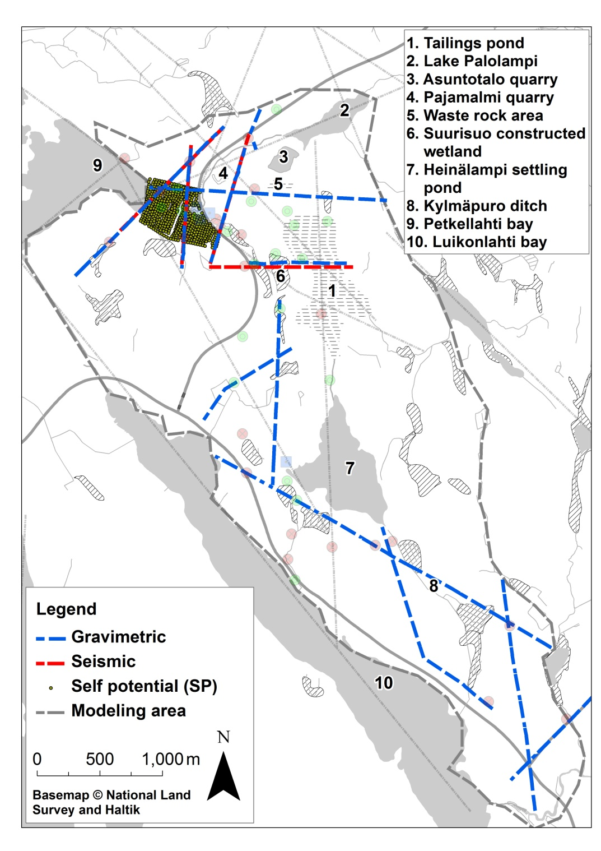
Hydrogeologinen malli
Geofysiikka 1
  Ruhjekartoitus lentomagneettisen ja lentosähköisen sekä korkeusmallin perusteella
  Omapotentiaalimittaus 700 x 400 m alue, 20 m pisteväli, 552 pistettä.
  Seisminen taittumisluotaus 4 profiilia, yht. n. 5 km
  Painovoimamittaus 12 profiilia, yht. n. 15 km

Slide 18
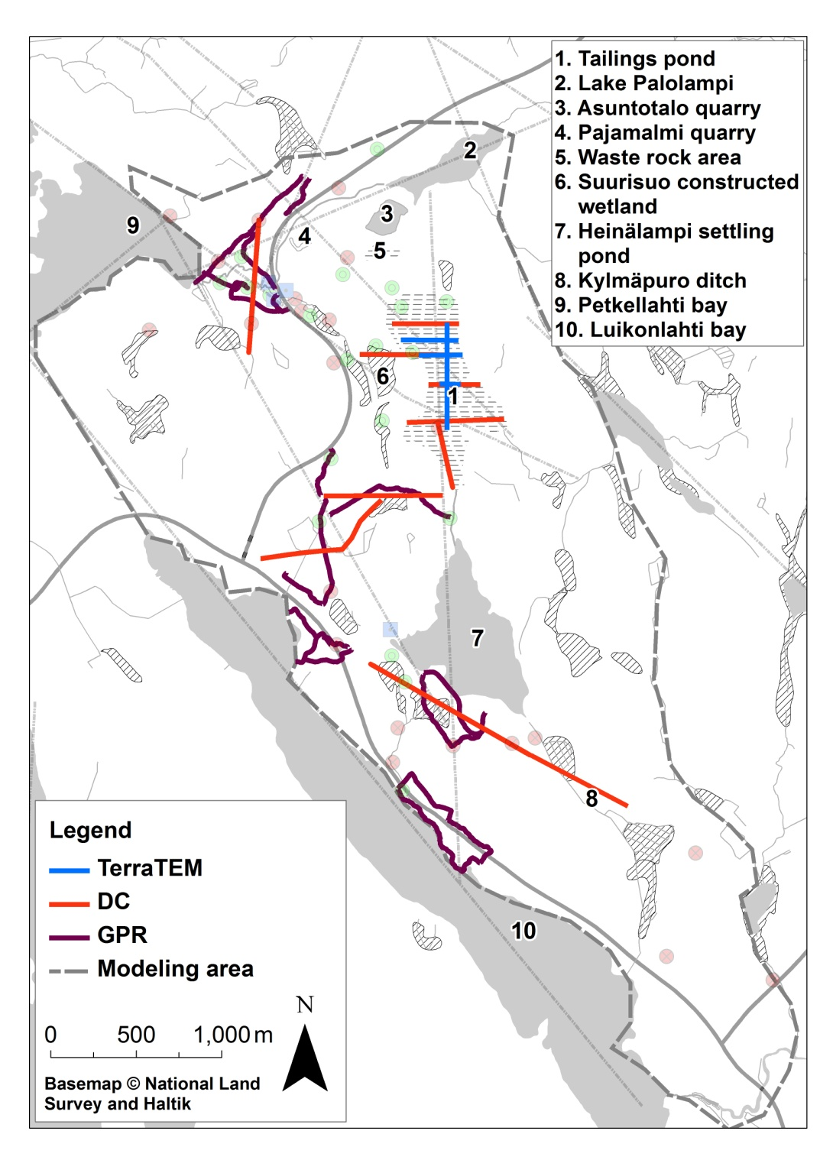
Hydrogeologinen malli
Geofysiikka 2
  Tasavirtamittaus 8 profiilia, yht. n. 8 km
  TerraTEM 10 pistettä rikastushiekka-altaalla
  Maatutkaluotaus 21 profiilia yht. n. 9 km

Slide 19
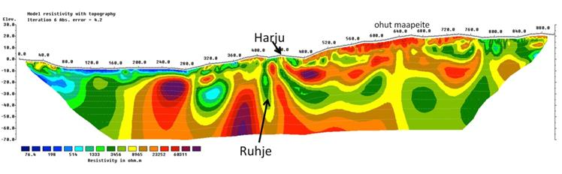
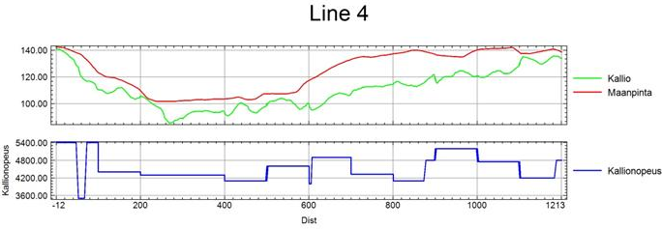
Hydrogeologinen malli
Tasavirtaluotaus (Huotari-Halkosaari & Lerssi, 2012)
Seisminen taittumisluotaus

Slide 20
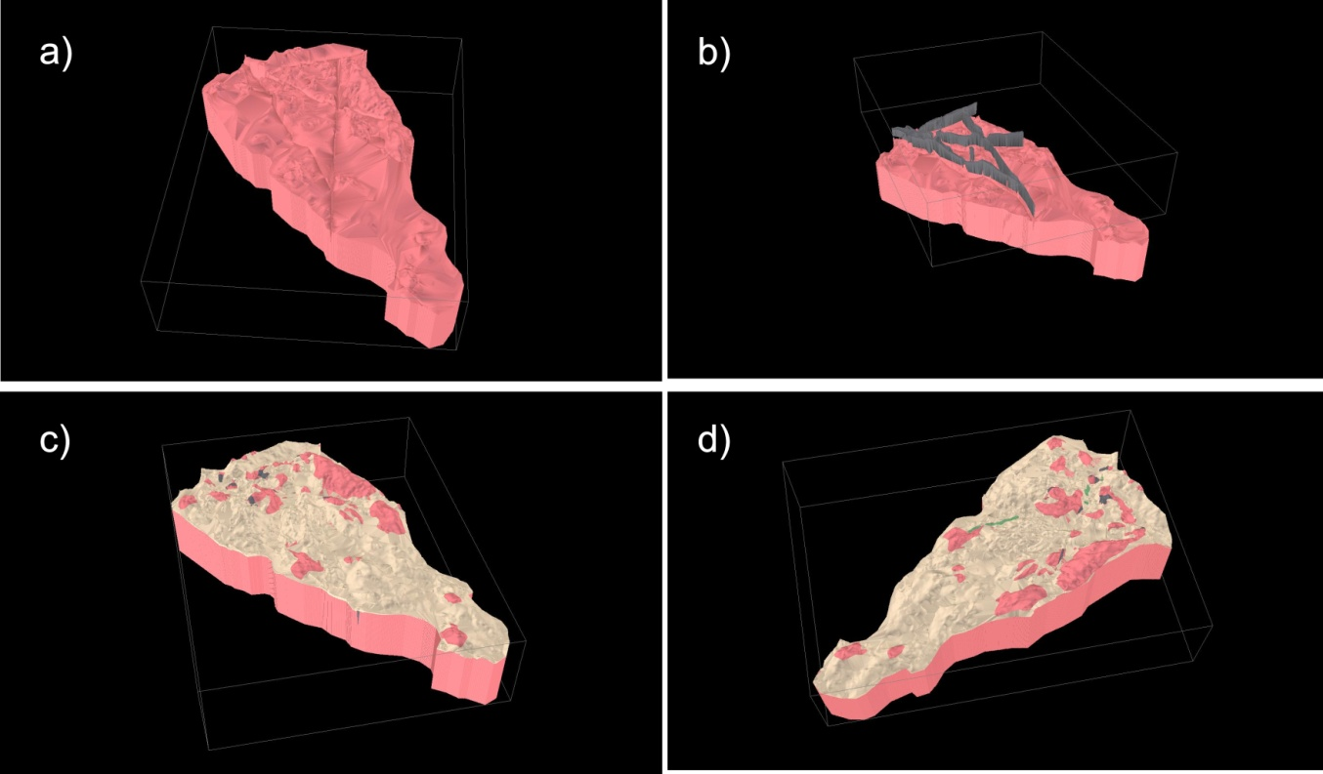
Hydrogeologinen malli

Slide 21
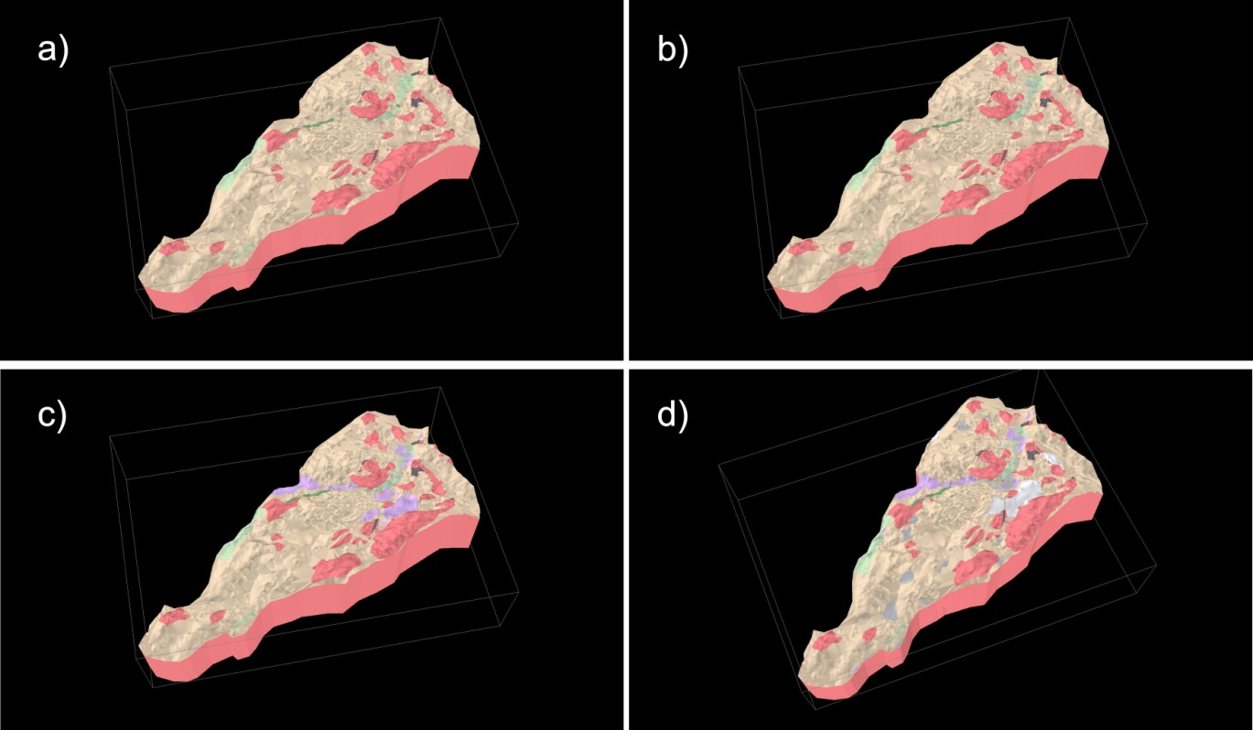
Hydrogeologinen malli

Slide 22
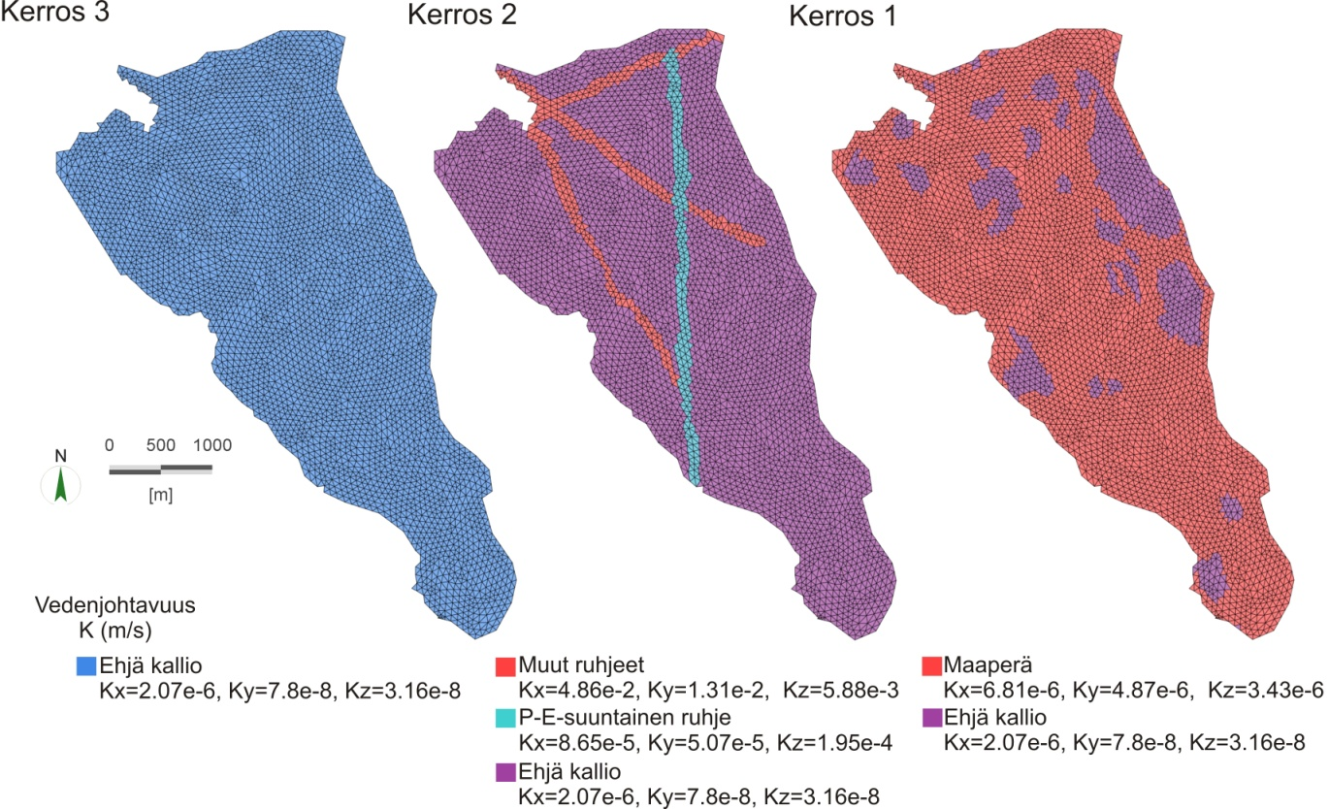
Pohjaveden virtausmallinnus

Slide 23
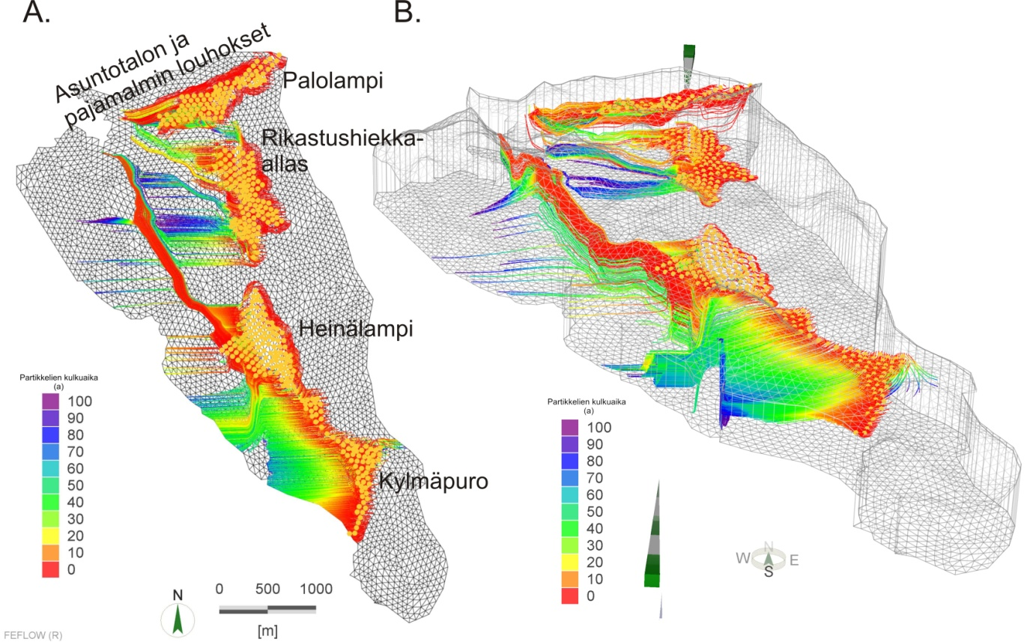
Pohjaveden mallinnetut virtausreitit päästölähteistä

Slide 24
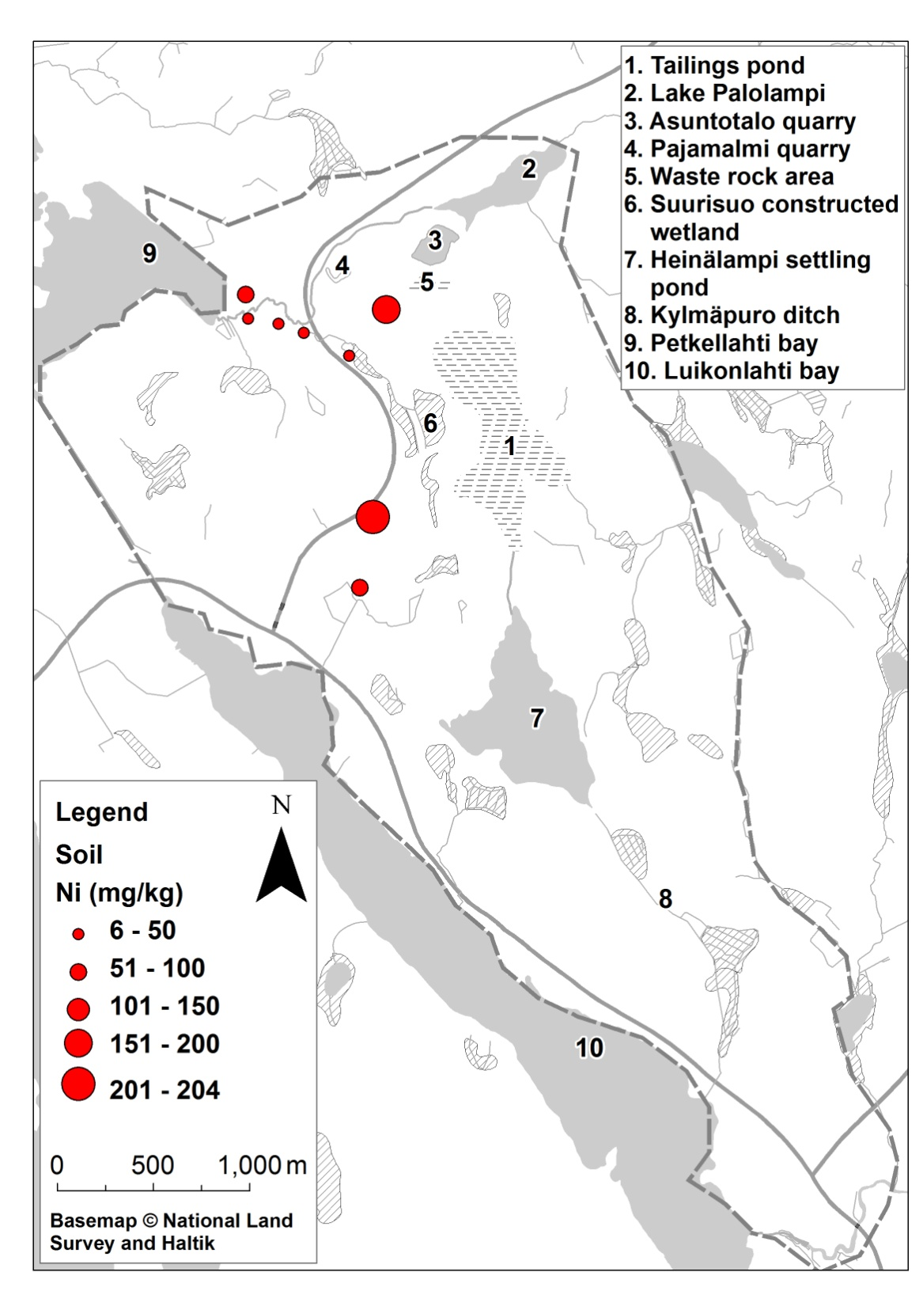
Pohjaveden virtausmallinnus

Slide 25
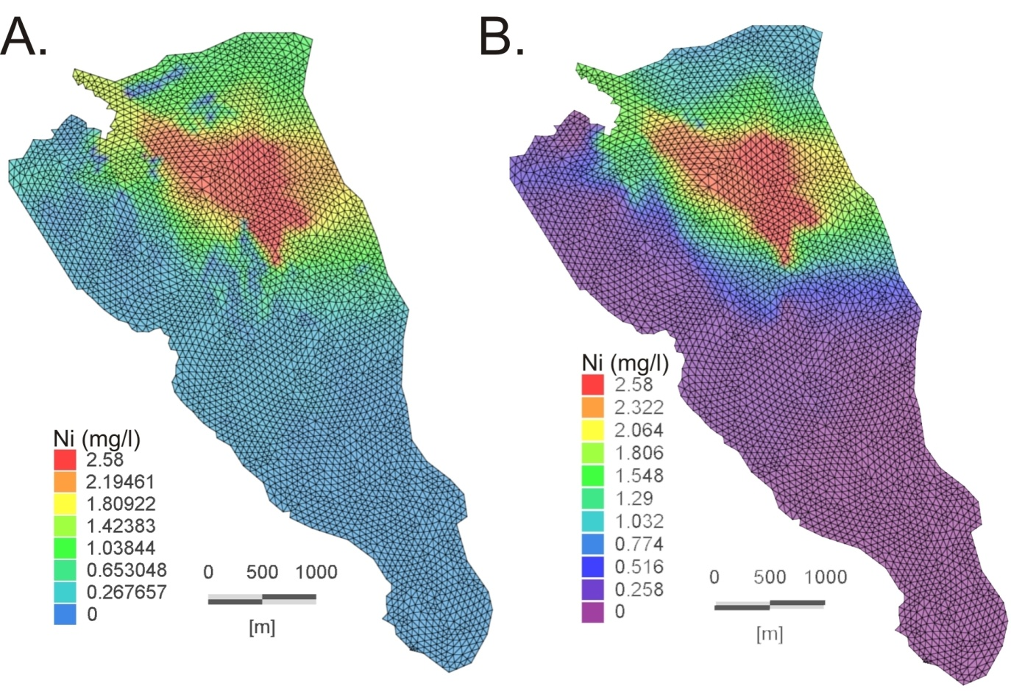
Haitta-aineiden kulkeutumismallinnus
Alustava mallinnus

Slide 26
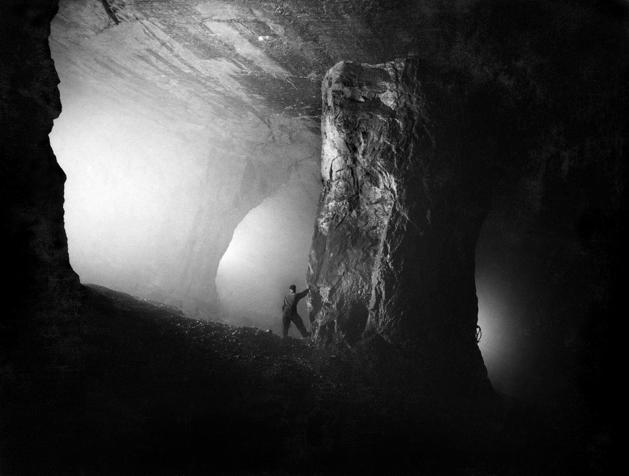
Kiitos!
antti.pasanen@gtk.fi
Tukipilari Outokummun kaivoksessa. Outokumpu Oy:n kuva-arkisto. © GTK

